Slide 1
第二章 C/C++编程基础和回顾
叶沅鑫
西南交通大学地球科学与环境工程学院
Email：yeyuanxin110@163.com

Slide 2
课程概述
课程性质：通识基础课
课程目标：
  理解并熟练运用C语言进行结构化程序设计
  理解并熟练运用C++语言进行面向对象程序设计
课程安排：50%课堂讲授；50%上机实验
课程考核：平时成绩40%；期末笔试60%

Slide 3
1. 本次课程的学习目标
掌握C#的基本语法
熟悉Visual C#的开发环境
C#编程实现简单的图像处理

Slide 4
主要内容
本次课程的学习目标
C#发展过程及特点
Visual C# 开发环境
C#程序的基本语法与结构
C#进行Windows可视化编程

Slide 5
2 C#发展过程及特点
C# 简介
C#是微软公司在2000年7月发布的一种全新的简单、安全、面向对象的程序设计语言 。
通常，我们对于C#和Visual C#.NET可以不加区分，但严格地说，两者是有区别的。C#只是一门语言或者说是一个标准，它是专门为微软的.NET平台设计的。作为Visual Stdio.NET套件中的语言之一，充当了微软推行.NET战略的拳头产品。但是，难保今后不会出现其他使用C#语言的开发工具（就像有Visual C++和C++Builder一样）。Visual C#.NET则是指“C#语言+.NET框架”。

Slide 6
2 C#发展过程及特点
Visual C# .NET特点
1．语言的变化
C#是在C、C++的基础上改进而来的，作为一种全新的语言，它继承了C、C++的强大功能，同时，吸收了Visual Basic语言的简单易用特点。虽然从整体来说，它基本继承了C语言的语法风格，但还是有明显的区别和改进。
2．.NET框架支持
Visual C#.NET完全集成了.NET框架。.NET框架封装了传统的Windows API，为用户提供了全新的编程接口，并吸收了微软20世纪90年代中后期发展的各种新技术（COM+组件、ASP技术、XML支持等），为程序提供了对语言互操作性、垃圾回收、增强的安全性和改进支持。

Slide 7

2 C#发展过程及特点
C#与其他语言的关系
1．与C、C++的关系
C#是从C、C++语言演变改进而来的。C#基本上继承了C语言的语法风格，同时，又从C++那里继承了面向对象特性。但是，它们之间的不同点也是很明显的。主要体现有：第一，C#的对象模型已经面向Internet进行了重新的设计，使用的是.NET框架的类库，与C++的对象模型结构完全不一样。第二，C#语言不再提供对指针类型的支持，使得程序不能随便访问内存地址空间，从而更加健壮。

Slide 8
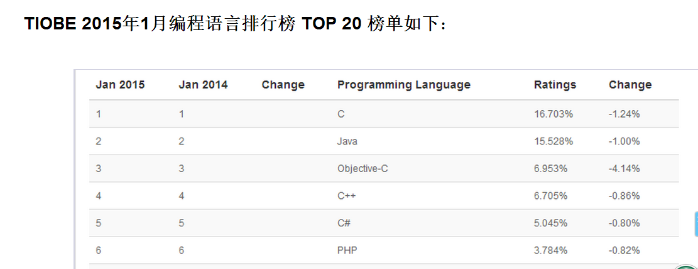
2 C#发展过程及特点
世界语言排行榜

Slide 9
主要内容
本次课程的学习目标
C#发展过程及特点
Visual C# 开发环境
C#程序的基本语法与结构
C#进行Windows可视化编程

Slide 10
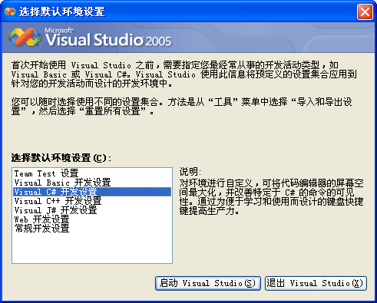
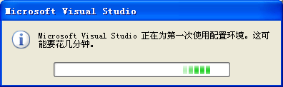
3 Visual C# 开发环境
第一次启动时的界面

Slide 11
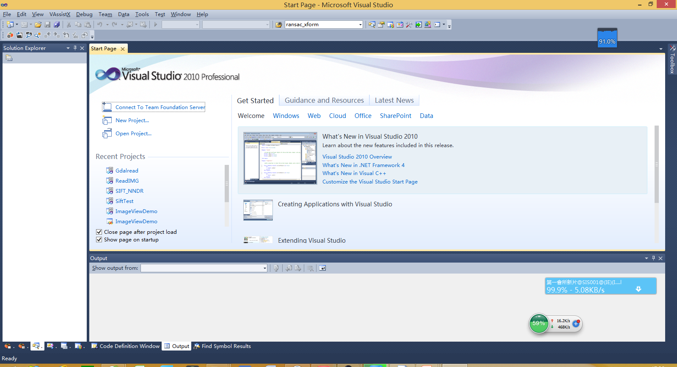
3 Visual C# 开发环境
启始窗体

Slide 12
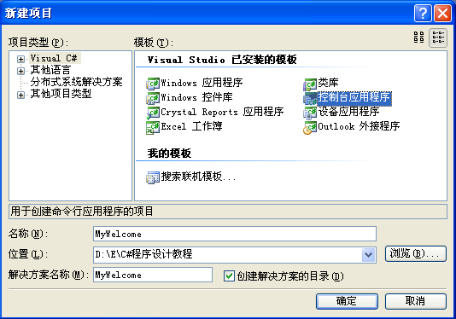
3 Visual C# 开发环境
创建C#程序项目
创建C#控制台应用程序，操作步骤如下：
(1)选择“文件”→“新建”→“项目”命令，打开“新建项目”对话框，如图下图所示。

Slide 13
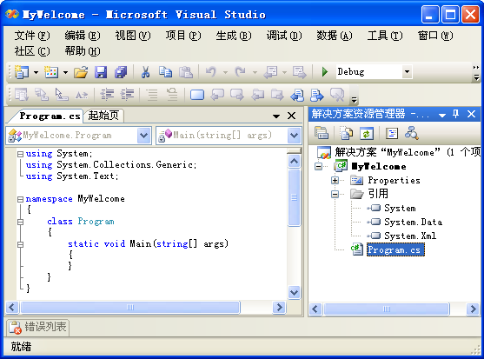
3 Visual C# 开发环境
创建C#程序项目
(2) 在“新建项目”对话框中，在“项目类型”列表框选择“Visual C#”，在“模板”列表框中选择“控制台应用”选项。
(3) 单击“确定”按钮，Visual Stdio.NET为用户自动生成代码。

Slide 14
Hello World 程序
描述代码的注释
//这是用 C# 编写的一个简单的 HelloWorld 程序
using System;
namespace Notepad
{
class HelloWorld
{
static void Main()
{
Console.WriteLine("Hello World");
}
}
}
导入 System 命名空间
声明命名空间 Notepad
声明 HelloWorld 类
程序入口点， Main 的返回类型为 void
控制台类的 WriteLine() 方法用于显示输出结果
将文件保存为 *.cs

Slide 15
主要内容
本次课程的学习目标
C#发展过程及特点
Visual C# 开发环境
C#程序的基本语法与结构
C#进行Windows可视化编程

Slide 16
4 C#程序的基本语法与结构
4. 1 C# 定义变量和数组
4.2 C#中的运算符与程序控制结构
4.3 C#面向对象编程

Slide 17
第一个 C#程序 ：HelloWorld
HelloWorld.cs
using System;
class HelloWorld
{
static void Main( )
{
Console.WriteLine(“Hello, World!”);
}
}

Slide 18

第一个 C#程序 ：HelloWorld
第 1 行：
1: using System;
using 关键字
  用来引用.NET框架类库中的资源
  通常在程序文件的开头使用
  如果程序中需要多种资源，可以使用多次using
System 命名空间
  System命名空间提供了构建应用程序所需的系统统能的访问

Slide 19
第一个 C# 程序 ：HelloWorld
第 2，3，8 行：
2: class HelloWorld
3: {
………..
8: }
类
  在C#或其他面向对象语言中，需要编写类
  使用关键字class定义一个类，类的内容放在一对 { }中
  示例中定义了一个名为HelloWorld的类

Slide 20
第一个 C# 程序 ：HelloWorld
第 4，5，7 行：
4: static void Main( )
5: {
………..
7: }
Main 方法
  Main 方法是应用程序的入口点，编译器将由该处开始执行程序
  方法体也放在一对{ }中
  每个C#的应用程序都必须包含Main方法

Slide 21
第一个 C# 程序 ：HelloWorld
第 4，5，7 行：
4: static void Main( )
5: {
………..
7: }
Main方法
  static表示Main方法是一个全局方法
  void表示Main方法没有任何返回值，即返回值是空
  参数放在小括号中定义。此处括号内没有内容，表明Main方法没有任何参数

Slide 22
第一个 C# 程序 ：HelloWorld
第 6 行：
6: Console.WriteLine(“Hello, World!”);
语句
  在C#中要执行的指令
  语句之间用；分隔，编译器通过分号来区分多个语句
  使用大括号{ }标识某个代码块的开始和结束，从而可以对语句进行组合。大括号必须成对匹配。

Slide 23
第一个 C# 程序 ：HelloWorld
第 6 行：
6: Console.WriteLine(“Hello, World!”);
语句
  HelloWorld程序的主要目的就是在屏幕上显示一条问候 WriteLine方法用来将问候语写到标准输出设备上。
  Console代表标准输出设备--- 屏幕，它属于System命名空间
  WriteLine方法是Console类的方法。访问类或对象的方法使用
  点取符.来完成。
  字符串用双引号“ ”表示
  字符串“Hello,World”是WriteLine方法的参数，表示屏幕输出
  的内容

Slide 24
系统预定义变量类型
类型 | 描 述 | 范围/精度 | 例子
object | 所有其它类型的最根本的基础类型 |  | object o = null;
string | 字符串类型，一个字符串是一个Unicode字符序列 |  | string s= "Hello";
sbyte | 8-bit 有符号整数类型 | –128...127 | sbyte val = 12;
short | 16-bit有符号整数类型 | –32,768...32,767 | short val = 12;
int | 32-bit有符号整数类型 | –2,147,483,648...2,147,483,647 | int val = 12;
long | 64-bit有符号整数类型 | –9,223,372,036,854,775,808 ...9,223,372,036,854,775,807 | long val1 = 12; long val2 = 34L;
byte | 8-bit无符号整数类型 | 0...255 | byte val1 = 12; byte val2 = 34U;
ushort | 16-bit无符号整数类型 | 0...65,535 | ushort val1 = 12; ushort val2 = 34U;
uint | 32-bit无符号整数类型 | 0...4,294,967,295 | uint val1 = 12; uint val2 = 34U;

Slide 25
系统预定义变量类型
类型 | 描 述 | 范围/精度 | 例子
ulong | 64-bit无符号整数类型 | 0...18,446,744,073,709,551,615 | ulong val1 = 12; ulong val2 = 34U; ulong val3 = 56L; ulong val4 = 78UL;
float | 单精度浮点数类型 | 1.5 × 10⁻⁴⁵ 至 3.4 × 1038，7 位精度 | float val = 1.23F;
double | 双精度浮点数类型 | 5.0 × 10−324 至 1.7 × 10308，15 位精度 | double val1 = 1.23; double val2 = 4.56D;
bool | 布尔类型类型; 一个布尔类型数据不是真就是假 | true,false | bool val1 = true; bool val2 = false;
char | 字符类型; 一个字符数据是一个Unicode字符 |  | char val = 'h';
decimal | 精确十进制类型，有28个有效位 | 1.0 × 10−28 至 7.9 × 1028，28 位精度 | decimal val = 1.23M;

Slide 26
变量定义
int:
  int iMax = int.MaxValue;
  int pVal = int.Parse(“100”);
  short i16 = 50;
  int i32 = i16;
  i16 = i32; 错误
  i16 = (short)i32;
decimal
  decimal iRate = 3.9834M;
  iRate = decimal.Round(iRate, 2); //四舍五入
  iRate = decimal.Remainder(512.0M, 51.0M);

Slide 27
数组
数组是同一数据类型的一组值
数组元素初始化或给数组元素赋值都可以在声明数组时或在程序的后面阶段中进行
语法:
数据类型[,…] 数组名称 = new 类型 [n,…];
int[] arrayHere = new int [6];

Slide 28
数组
static void Main(string[] args)
{
int count;
Console.WriteLine(“请输入准备登机的乘客人数 ");
count=int.Parse(Console.ReadLine());
// 声明一个存放姓名的字符串数组，其长度等于乘客人数
string[] names = new string[count];
// 用一个 for 循环来接受姓名
for(int i=0; i<count; i++)
{
Console.WriteLine(“请输入第 {0} 个乘客的姓名 ",i+1);
names[i]=Console.ReadLine();
}
Console.WriteLine(“已登机的乘客有： ");
// 用 foreach 循环显示姓名
foreach(string disp in names)
{
Console.WriteLine("{0}", disp);
}
}
数组声明
初始化数组元素的循环
显示输出的循环

Slide 29
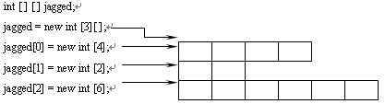
不规则数组
一维数组和多维数组都属于矩形数组，而C#所特有的不规则数组是数组的数组，在它的内部，每个数组的长度可以不同，就像一个锯齿形状。
（1）不规则数组的声明
语法形式：
type [ ] [ ] [ ] arrayName ;
方括号[ ]的个数与数组的维数相关。
例如：
int [ ] [ ] jagged ; // jagged是一个int类型的二维不规则数组
（2）创建数组对象
以二维不规则数组为例：

Slide 30
4.2 C#中的运算符与程序控制结构
类别 | 运算符 | 说明 | 表达式
算 术 运 算 符 | + | 执行加法运算（如果两个操作数是字符串，则该运算符用作字符串连接运算符，将一个字符串添加到另一个字符串的末尾） | 操作数1 + 操作数2
 | - | 执行减法运算 | 操作数1 - 操作数2
 | * | 执行乘法运算 | 操作数1 * 操作数2
 | / | 执行除法运算 | 操作数1 / 操作数2
 | % | 获得进行除法运算后的余数 | 操作数1 % 操作数2
 | ++ | 将操作数加 1 | 操作数++或++操作数
 | -- | 将操作数减 1 | 操作数-- 或--操作数
 | ~ | 将一个数按位取反 | ~操作数

Slide 31
4.2 C#中的运算符与程序控制结构
类别 | 运算符 | 说明 | 表达式
三元运算符（条件运算符） | ?: | 检查给出的第一个表达式 expression 是否为真。如果为真，则计算 operand1,否则计算 operand2。这是唯一带有三个操作数的运算符 | 表达式? 操作数1: 操作数2

Slide 32
4.2 C#中的运算符与程序控制结构
类别 | 运算符 | 说明 | 表达式
比较运算符 | > | 检查一个数是否大于另一个数 | 操作数1 > 操作数2
 | < | 检查一个数是否小于另一个数 | 操作数1 < 操作数2
 | >= | 检查一个数是否大于或等于另一个数 | 操作数1 >= 操作数2
 | <= | 检查一个数是否小于或等于另一个数 | 操作数1 <= 操作数2
 | == | 检查两个值是否相等 | 操作数1 == 操作数2
 | != | 检查两个值是否不相等 | 操作数1 != 操作数2

Slide 33
4.2 C#中的运算符与程序控制结构
类别 | 运算符 | 说明 | 表达式
成员访问运算符 | . | 用于访问数据结构的成员 | 数据结构.成员
赋值运算符 | = | 给变量赋值 | 操作数1 = 操作数2
逻辑运算符 | && | 对两个表达式执行逻辑“与”运算 | 操作数1 && 操作数2
 | || | 对两个表达式执行逻辑“或”运算 | 操作数1 || 操作数2
 | ! | 对两个表达式执行逻辑“非”运算 | ! 操作数
 | ( ) | 将操作数强制转换为给定的数据类型 | (数据类型) 操作数

Slide 34
选择结构
4.2 C#中的运算符与程序控制结构
选择结构用于根据表达式的值执行语句
if … else
语法：
if (<条件>)
{
<语句块>
}
else
{
<语句块>
}
条件：只能是bool类型的值

Slide 35
选择结构
4.2 C#中的运算符与程序控制结构
switch…case
switch (“cotton”)
{
case “COTTON”: case “cotton”:
…
break;
case 值3:
case 值4:
…
break;
}
表达式可以是int、字符或字符串
C#不允许从一个case块继续执行到下一个case块。每个case块必须以一个跳转控制语句break、goto或return结束
多个case标签可以对应一个代码块

Slide 36
循环结构
4.2 C#中的运算符与程序控制结构
循环结构用于对一组命令执行一定的次数或反复执行一组命令，直到指定的条件为真。
循环结构的类型
  while 循环
  do 循环
  for 循环
  foreach 循环
条件：只能是bool类型的值

Slide 37
while 循环
4.2 C#中的运算符与程序控制结构
while 循环反复执行指定的语句，直到指定的条件为真
语法 :
    while (条件)
    {
    // 语句
    }
break 语句可用于退出循环
continue 语句可用于跳过当前循环并开始下一循环

Slide 38
do…while 循环
4.2 C#中的运算符与程序控制结构
do…while 循环与 while 循环类似，二者区别在于 do…while 循环中即使条件为假时也至少执行一次该循环体中的语句。
  语法 :
  do
    {
    // 语句
    } while (条件)

Slide 39
for 循环
4.2 C#中的运算符与程序控制结构
for 循环要求只有在对特定条件进行判断后才允许执行循环
这种循环用于将某个语句或语句块重复执行预定次数的情形
语法 :
  for (初始值; 条件; 增/减)
  {
  //语句
  }

Slide 40
foreach
4.2 C#中的运算符与程序控制结构
foreach 循环用于遍历整个集合或数组
语法：
foreach (数据类型 元素(变量) in 集合或者数组)
{
//语句
}

Slide 41
foreach 循环2-2
static void Main(string[] args)
{
// 存放字母的个数
int Letters = 0;
// 存放数字的个数
int Digits = 0;
// 存放标点符号的个数
int Punctuations = 0;
// 用户提供的输入
string instr;
Console.WriteLine("请输入一个字符串 ");
instr = Console.ReadLine();
// 声明 foreach 循环以遍历输入的字符串中的每个字符。
foreach(char ch in instr)
{
// 检查字母
if(char.IsLetter(ch))
Letters++;
// 检查数字
if(char.IsDigit(ch))
Digits++;
// 检查标点符号
if(char.IsPunctuation(ch))
Punctuations++;
}
Console.WriteLine(“字母个数为： {0}", Letters);
Console.WriteLine(“数字个数为： {0}", Digits);
Console.WriteLine(“标点符号个数为： {0}", Punctuations);
}
为所有计数器设置初始值
接受输入
使用了所有输入的字符
之后，循环自动终止
对输入的每一个
字符都进行循环

Slide 42
4.3 C# 面向对象编程
所有东西都是对象：变量和方法的集合。
初级特性：最基本的概念，即类和对象。
中级特性：最核心的概念，即封装、继承和多态。
高级特性：由初级特性和中级特性引出的一些问题，如构造函数的使用、覆盖的规则、静态变量和函数等。

Slide 43
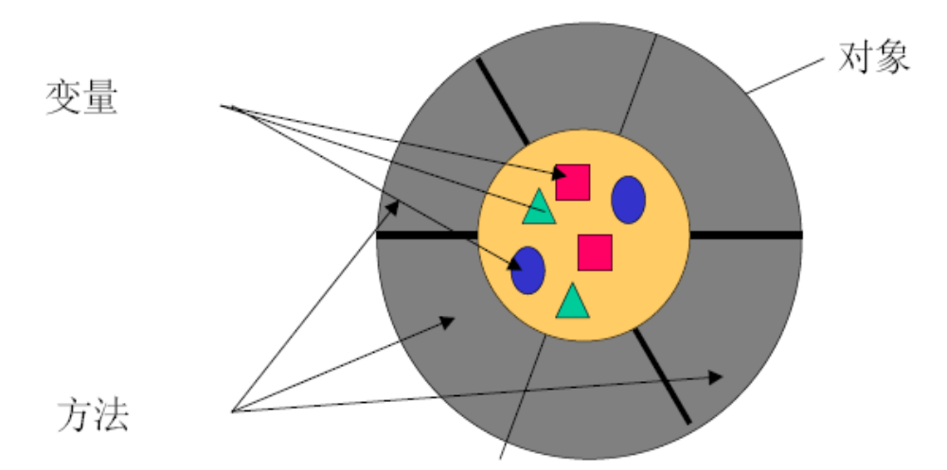
4.3 C# 面向对象编程
面向对象技术最基本的概念是类和对象：
– 类是一个样板，以操作、表示和算法的形式完整地定义了一组对象的行为。它通常也是面向对象语言中的模块化、封装和数据抽象的基础。
– 对象是类的一个实例，是一个软件单元，它由一组结构化的数据和在其上的一组操作构成。

Slide 44
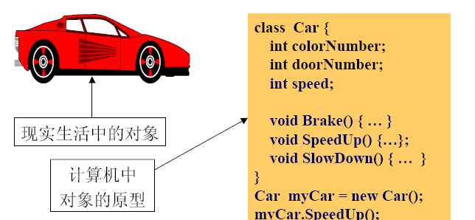
抽象数据类型
4.3 C# 面向对象编程
类实际上为实际的物体在计算机中定义了一种抽象数据类型。
– 抽象数据类型是仅由数据类型和可能在这个数据类型上进行的操作定义的。
– 使用者只能通过操作方法来访问其属性，不用知道这个数据类型内部各种操作是如何实现的。

Slide 45
面向对象程序设计—封装、代码重用
4.3 C# 面向对象编程
class Car
{
public int doorN;
public int color;
public int speed;
public void SpeedUp()
{
speed += 10;
}
}
class MyApp
{
static void Main()
{
Car car1;
car1.doorN = 2; car1.color = 0; car1.speed = 100;
Car car2;
car2.doorN = 4; car2.color = 1; car2.speed = 80;
}
}

Slide 46
类与对象
4.3 C# 面向对象编程
类：C#所有的代码都是在某一个类中，因此不可能在类之外的全局区域有变量和方法。
对象：C#中的对象相当于一块内存区域，保存对象特有的类中所定义的数据。
引用：C#中对于对象的操作全部通过引用进行。

Slide 47
4.3 C# 面向对象编程
类的定义
  类使用class关键字声明。采用的形式为：
  [类修饰符] class 类名称[:基类以及实现的接口列表] {
  类体
  }[;]

Slide 48
4.3 C# 面向对象编程
声明一个类：访问修饰字 class 类名{变量声明，方法声明}
class Student
｛long id; // 学号
char gender; //性别
int classID; // 班级号，注意不能用class作属性名
void ChangeClass(int aClassID) //更改班级{… }
｝
声明一个对象引用：类名引用名Student student;
创建一个对象：new 类构造函数
student = new Student(); //如果缺少这一步编译器会报错
使用对象：引用名. 变量名/方法名(参数)
student.id = 200328013203194;

Slide 49
4.3 C# 面向对象编程
类的成员
1．类的成员分类
  常量：表示与该类相关联的常量值。
  字段：即该类的变量。
  类型：用于表示一些类型，它们是该类的局部类型。
  方法：用于实现可由该类执行的计算和操作。
  属性：用于定义一些命名特性，通过它来读取和写入相关的特性。
  事件：用于定义可由该类生成的通知。
  索引器：使该类的实例可按与数组相同的（语法）方式进行索引。
  运算符：用于定义表达式运算符，通过它对该类的实例进行运算。
  实例构造函数：用于规定在初始化该类的实例时需要做些什么。
  析构函数：用于规定在永久地放弃该类的一个实例之前需要做些什么。
  静态构造函数：用于规定在初始化该类自身时需要做些什么。

Slide 50
4.3 C# 面向对象编程
类声明
public class Furniture
{
const double salesTax = .065;
private double purchPrice;
private string vendor, inventoryID;
public Furniture(string vendor, string inventID, double purchPrice)
{
this.vendor = vendor;
this.inventoryID = inventID;
this.purchPrice = purchPrice;
}
public string MyVendor
{ get { return vendor; } }
public double CalcSalesTax(double salePrice)
{ return salePrice * salesTax; }
}
常量
字段
构造函数
成员属性
方法

Slide 51
主要内容
本次课程的学习目标
C#发展过程及特点
Visual C# 开发环境
C#程序的基本语法与结构
C#进行Windows可视化和图像编程

Slide 52
C#进行Windows可视化和图像编程
开发步骤：
(1) 启动Visual Studio 2010,创建一个新的项目。
(2) 利用工具箱中的控件，设计用户界面。
(3) 设置窗体和控件的属性。
(4) 添加事件过程，编写代码实现程序的功能。
(5) 编译、运行并调试程序。
(6) 实现图像读取、显示和存储。

Slide 53
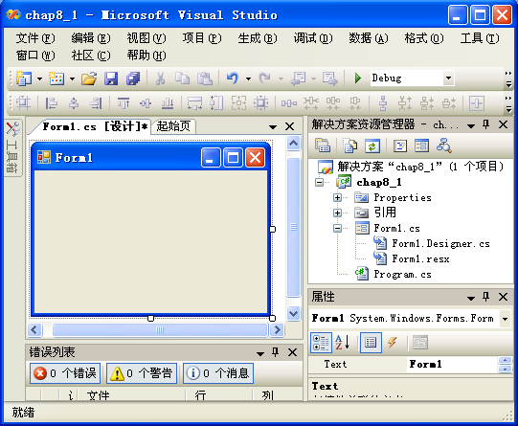
C#进行Windows可视化和图像编程
认识窗体设计器

Slide 54
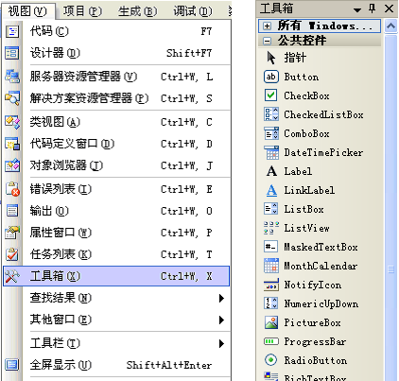
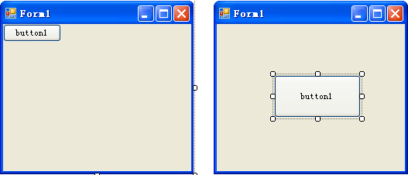
C#进行Windows可视化和图像编程
使用窗体设计器

Slide 55
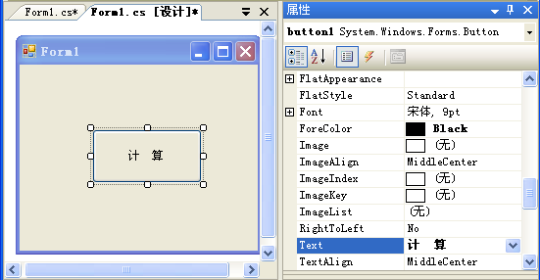
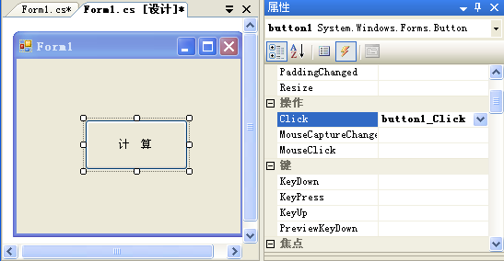
C#进行Windows可视化和图像编程
认识和使用属性面板

Slide 56
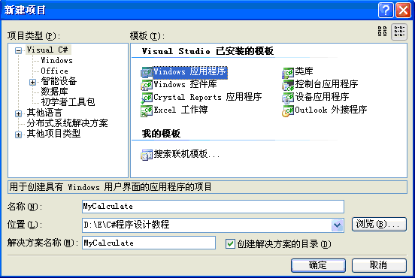
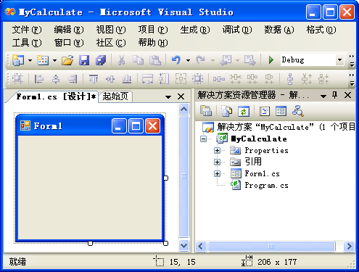
C#进行Windows可视化和图像编程
创建工程

Slide 57
C#进行Windows可视化和图像编程
与窗体Form1关联的Form1类程序代码如下：
//Form1.cs
using System;
using System.Collections.Generic;
using System.ComponentModel;
using System.Data;
using System.Drawing;
using System.Text;
using System.Windows.Forms;
namespace MyCalculate
{
public partial class Form1 : Form
{
public Form1()
{ InitializeComponent();
}
}
}

Slide 58
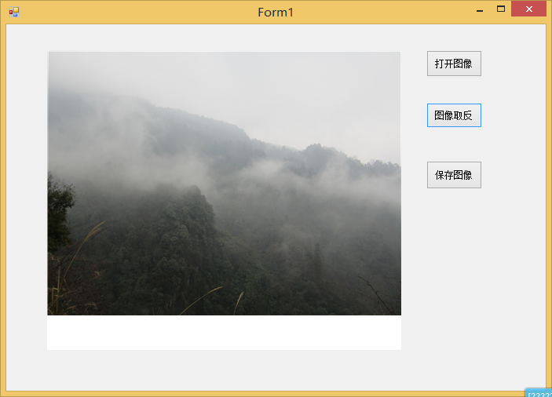
C#进行Windows可视化和图像编程
图像可视化

Slide 59
C#进行Windows可视化和图像编程
打开图像
首先在勾画一个图片框
OpenFileDialog opndlg = new OpenFileDialog();//建立对话框
opndlg.Filter = “所有文件|*.bmp;*.pcx;*.png;*.jpg;*gif;" +
“.tif;*.ico”; //图像文件类型过滤
if (opndlg.ShowDialog()==DialogResult.OK)
{
Image pic = Image.FromFile(opndlg.FileName);//定义个图像类获取图像
Bitmap orgImg = (Bitmap) pic;// 将图像转化为bmp类型
pictureBox1.image = orgImg; //显示
}

Slide 60
C#进行Windows可视化和图像编程
保存图像
SaveFileDialog saveImageDialog = new SaveFileDialog(); //建立对话框
saveImageDialog.Title = “图片保存?";
saveImageDialog.Filter = @“jpeg|*.jpg|bmp|*.bmp|gif|*.gif”;//图片文件滤波
if (saveImageDialog.ShowDialog()== DialogResult.OK)
{
string fileName = saveImageDialog.FileName.ToString();
if (fileName !="" && fileName != null)
{
System.Drawing.Imaging.ImageFormat imgformat =
System.Drawing.Imaging.ImageFormat.Jpeg;//设置图像存储格式为jpeg
}

Slide 61
C#进行Windows可视化和图像编程
//定义一个displayImg图像，并将它赋值为图片框中显示的图像
Bitmap displayImg = （Bitmap）picturebox1.image
//建立一个BMP影像，并且与图片框显示的图像displayImg大小一样
Bitmap bit = new Bitmap(displayImg.Width, displayImg.Height);
//从指定的图像创建新的Graphics（绘图）
Graphics g = Graphics.FromImage(bit);
//图像displayImg的像素绘制到图像bit上
g.DrawImage(displayImg, new Rectangle(0, 0, bit.Width, bit.Height), new Rectangle(0, 0, displayImg.Width, displayImg.Height), GraphicsUnit.Pixel);
//存储bit影像
bit.Save(fileName, imgformat);
}

Slide 62
作业
用C#编写一个简单的图像处理程序。
包括图像读取、显示、保存
图像灰度拉伸

Slide 63
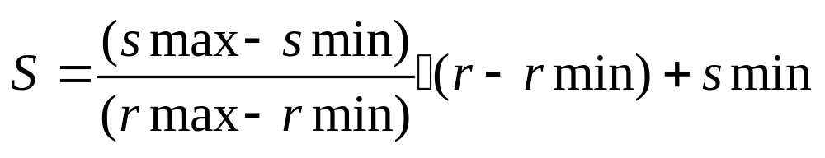
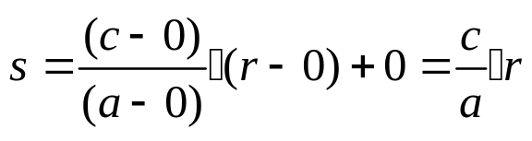
线性拉伸通用公式
线性拉伸
输入r：[rmin, rmax]
输出s：[smin, smax]
把r:[0,a] 线性拉伸到s:[0,c]
例题：把[1, 6, 11]线性拉伸到0到100之间
[0, 50, 100]

